Slide 1
Temporal Fusion Transformer
Calderón Flores Enrique Antonio

Slide 2
Tabla de contenidos
01
02
Introduccion
Arquitectura
03
04
Implementacion
Aplicaciones
Introduccion al modelo
Se describe la arquitectura del modelo
Implementaciones del modelo
Donde se aplica el modelo

Slide 3
01
Introduccion
Introduccion al modelo

Slide 4
¿Qué es el TFT?
El Temporal Fusion Transformer (TFT) es un modelo diseñado específicamente para tareas de predicción en series temporales multivariadas. Combina las fortalezas del mecanismo de atención de los transformadores con la capacidad de modelar secuencias en las LSTMs (Long Short-Term Memory).

Slide 5
¿Qué es el TFT?
El TFT también se destaca por su capacidad de interpretar sus predicciones, gracias a su arquitectura diseñada para identificar las contribuciones de diferentes variables (estáticas y dinámicas) al resultado final.

Slide 6
¿Para qué sirve?
Variables estáticas
Valores pasados
Valores futuros conocidos
El TFT es útil para integrar información de múltiples fuentes:
Características que no cambian (ej: región, categoría).
Valores previos de las series que se desean predecir.
Variables de entrada que ya se conocen para el horizonte de predicción (ej: precios programados)

Slide 7
La combinación de estas fuentes en el modelo permite:
Predecir con alta precisión en horizontes de tiempo múltiples.
Incorporar contexto relevante para mejorar la calidad de las predicciones.
Identificar qué variables tienen mayor impacto en las predicciones.

Slide 8
¿Por qué usar el TFT?
LSTM
Transformer
El TFT combina lo mejor de dos mundos: las capacidades de modelado temporal de las LSTMs y los mecanismos de atención de los transformers, superando las limitaciones de estos modelos cuando se usan de forma independiente.
Las LSTMs son efectivas para modelar relaciones temporales, pero no son buenas para capturar dependencias globales
Los transformadores tradicionales no están diseñados específicamente para series temporales y tratan todas las entradas como equivalentes.

Slide 9
Interpretabilidad
Los Temporal Fusion Transformers (TFTs) no solo destacan por su capacidad para hacer predicciones precisas, sino también por ofrecer explicaciones claras de por qué realizan dichas predicciones. Esto significa que, además de decir qué sucederá, los TFTs ayudan a entender qué factores contribuyen a esos resultados, brindando información valiosa sobre las variables más influyentes.
Esta característica es esencial para los stakeholders, quienes necesitan confiar en los modelos para tomar decisiones clave, planificar estrategias, y gestionar riesgos. La interpretabilidad permite usar los TFTs no solo como herramientas predictivas, sino también como aliados en la toma de decisiones fundamentadas y transparentes.

Slide 10
02
Arquitectura
Explicación de la arquitectura del modelo

Slide 11
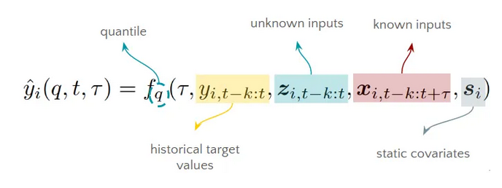
En lugar de proporcionar un solo valor, el TFT genera intervalos de predicción a través de cuantiles. Cada pronóstico de quantile q para τ pasos adelante en el tiempo t tiene la forma:
Los "unknown inputs" no son directamente observables en el futuro, pero el modelo puede aprender su comportamiento basado en los datos históricos y otras señales contextuales. Esto es lo que diferencia al TFT: la capacidad de integrar variables que no necesariamente son conocidas o determinísticas en su horizonte futuro.

Slide 12
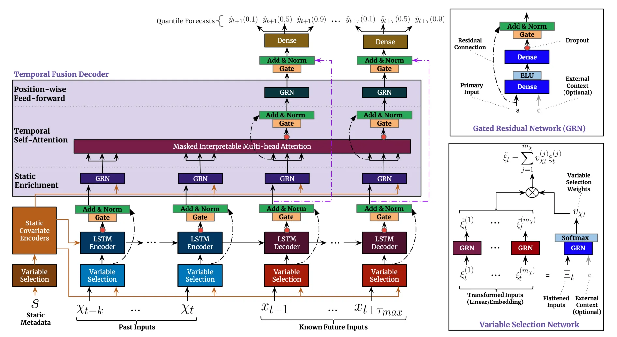

Slide 13
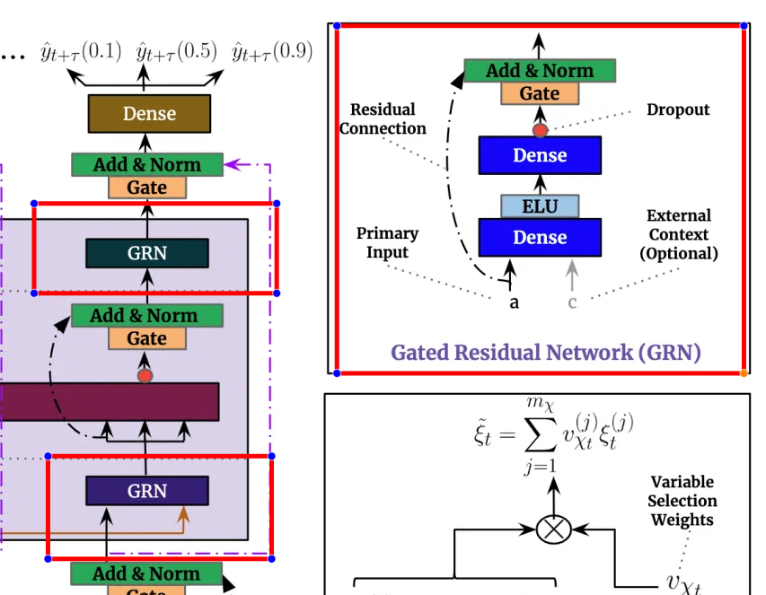
1. Mecanismos de Gating impulsados por las Gated Residual Networks (GRN):
Permiten aplicar procesamiento no lineal solo cuando sea necesario.
Esto es útil porque las relaciones no lineales entre las variables dinámicas y el objetivo son difíciles de conocer de antemano.
Además, cuando se trabaja con conjuntos de datos pequeños o ruidosos, los modelos más simples suelen ser más beneficiosos y los procesos no lineales pueden omitirse.

Slide 14
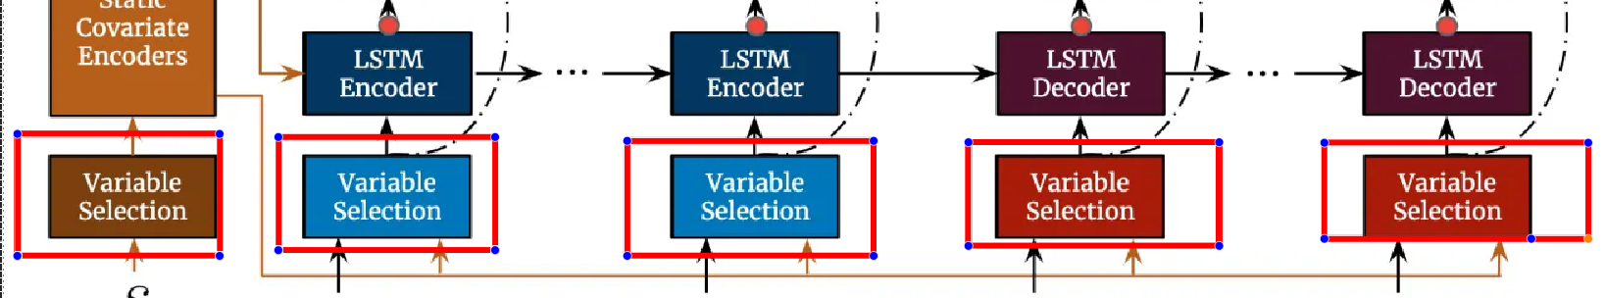
2. Redes de Selección de Variables (VSN):
Determinan la relevancia y contribución de cada covariable (estática, pasada y futura).
Estas redes no solo identifican las características más importantes para la predicción, sino que también eliminan las entradas innecesarias y ruidosas que pueden afectar negativamente el rendimiento.
Antes de entrar en las VSN: Las entradas categóricas se convierten en vectores de embedding de dimensión d. Las características numéricas se transforman linealmente en vectores de dimensión d.

Slide 15
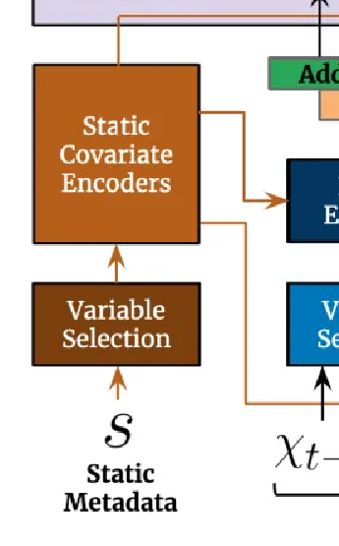
3. Codificadores de Covariables Estáticas:
Codifican las covariables estáticas en cuatro vectores de contexto diferentes, cada uno con un propósito específico:
s: Utilizado para la selección de variables temporales en las VSN. c y h: Utilizados en el procesamiento local de características temporales dentro del LSTM Encoder-Decoder. e: Enriquecer las características temporales con información estática en la capa de enriquecimiento.

Slide 16
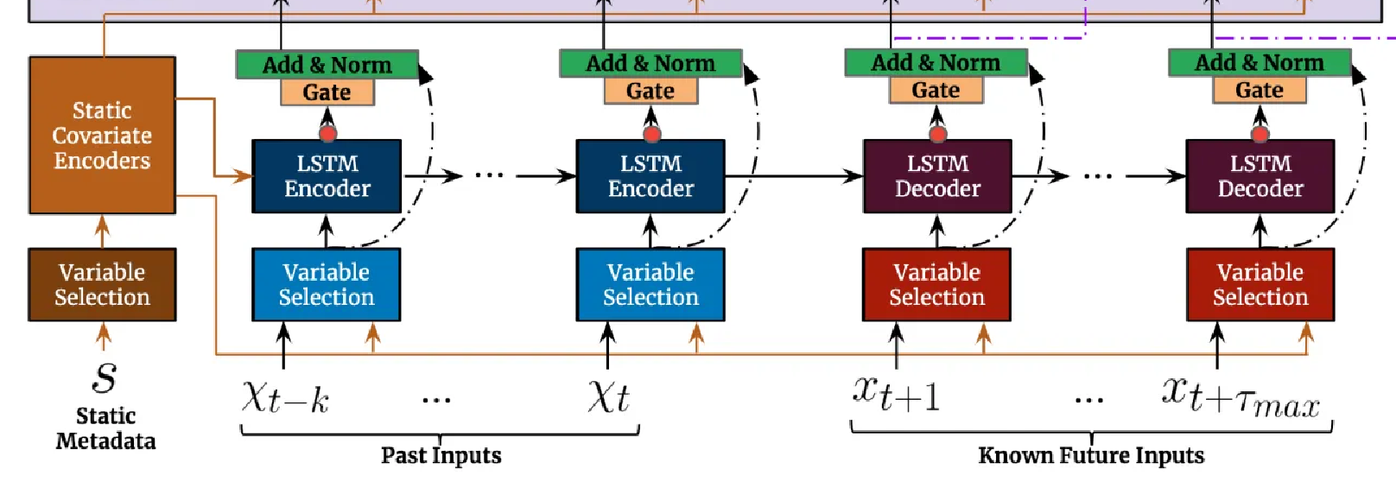
4. Procesamiento Temporal:
Dado que en las series temporales las observaciones cercanas son clave para las predicciones futuras, el modelo utiliza un enfoque de secuencia a secuencia para manejar las entradas pasadas y futuras conocidas.
Las entradas pasadas alimentan un LSTM Encoder.
Las entradas futuras conocidas alimentan un LSTM Decoder.
Ambos utilizan los vectores de contexto c y h para que los metadatos estáticos influyan en el procesamiento local.

Slide 17
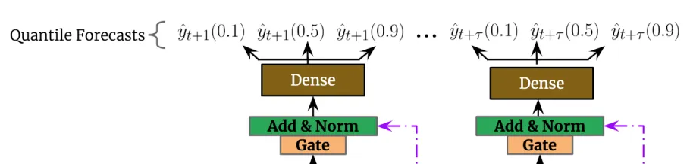
5. Predicción de Cuantiles:
El modelo genera predicciones para diferentes percentiles en cada instante de tiempo. Estas predicciones se obtienen mediante una transformación lineal de la salida del decodificador de fusión temporal.

Slide 18
Predicción de Cuantiles en TFT
La predicción de cuantiles usa tres valores clave para capturar la incertidumbre en las predicciones:
- Q10 (10° percentil): Escenario pesimista, muestra el límite inferior de la predicción. - Q50 (50° percentil): Mediana, escenario más probable y valor de referencia. - Q90 (90° percentil): Escenario optimista, muestra el límite superior de la predicción.
Beneficios: Captura la incertidumbre al considerar varios escenarios.
- Q10: Planificación para peores casos. - Q50: Estimación equilibrada. - Q90: Planificación optimista.
Aplicaciones:
- Gestión de riesgos: Mejor manejo de riesgos inciertos. - Planificación de recursos: Optimiza producción y distribución. - Predicción de demanda/precios: Ayuda a adaptarse a fluctuaciones.

Slide 19
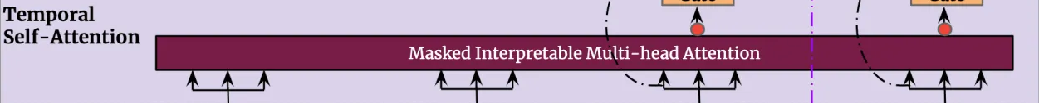
Masked Interpretable Multihead Attention
En los modelos tradicionales de atención, como el Transformer, cada capa de atención tiene sus propios pesos y las salidas de las diferentes cabezas de atención se concatenan. Esto permite que cada cabeza aprenda una representación única de las relaciones entre las entradas, pero también puede hacer más difícil interpretar cómo cada cabeza contribuye a la predicción final.
En contraste, el Temporal Fusion Transformer (TFT) comparte los mismos pesos entre todas las cabezas de atención, lo que facilita la interpretabilidad. Al hacerlo, el modelo puede identificar de manera más clara qué valores son más relevantes para la predicción final, ya que las salidas de todas las cabezas se combinan de manera aditiva. Este enfoque no solo mejora la trazabilidad, sino que también permite capturar dependencias a largo plazo de la secuencia temporal de manera más eficiente y simplificada.

Slide 20
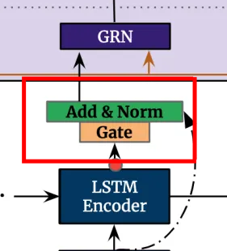
Add & Norm: Este componente suma las conexiones residuales (la entrada original de la capa se agrega a la salida) y normaliza los datos para mantener una media y varianza constantes. Esto ayuda a estabilizar el entrenamiento y mejora la eficiencia del modelo.
Gate: Funciona como una función de activación que regula cuánta información pasa a la siguiente capa. Usa una función sigmoide para controlar el flujo de datos, permitiendo solo la cantidad necesaria. Se diferencia del GRN en que el gate regula el flujo de información, mientras que el GRN aplica procesamiento no lineal cuando es necesario.

Slide 22
03
Implementación
Implementaciones del modelo

Slide 23


Implementación de Transformers en Series Temporales
PyTorch
TensorFlow
Los transformers se implementan comúnmente en modelos de predicción de series temporales. Algunas bibliotecas populares para trabajar con transformers en series temporales incluyen:
Darts
TensorFlow
TensorFlow
Usando la librería timeseries-transformer y PyTorch Lightning para una implementación flexible y eficiente de modelos basados en transformers.
También ofrece soporte completo para transformers, permitiendo la creación de modelos de series temporales con alto rendimiento.
Una librería específica para predicción de series temporales que incluye implementaciones de modelos basados en transformers.

Slide 24
Pasos Principales de implementación
Preprocesamiento de datos:
Normalización de las series temporales.
Separación de variables estáticas, pasadas y futuras conocidas.
Definición del modelo:
Seleccionar el framework (TensorFlow o PyTorch).
Implementar los componentes principales (GRNs, LSTMs, atención enmascarada).
Compilación del modelo:
Configurar la función de pérdida y el optimizador.
Entrenamiento:
Entrenar con datos históricos, dividiendo en conjuntos de entrenamiento, validación y prueba.
¿Con qué se lo entrena?
El TFT se entrena con datos de series temporales históricas que contengan:
Variables estáticas: características que no cambian (p. ej., región, categoría).
Secuencias temporales pasadas: valores previos de las series que se desean predecir.
Valores futuros conocidos: variables de entrada que ya se conocen para el horizonte de predicción (p. ej., precios programados).

Slide 25
04
Aplicaciones
¿Dónde se aplica TFTs?

Slide 26
Aplicaciones Comunes de TFTs (Temporal Fusion Transformers)
Los TFTs se aplican principalmente en escenarios donde las predicciones de series temporales son clave.
Pronóstico de Demanda y Precios:
Empresas utilizan TFTs para prever la demanda de productos o los precios futuros en función de datos históricos y factores externos como promociones o cambios en la economía.
Gestión de Inventarios y Logística:
Los TFTs ayudan a planificar el manejo de inventarios optimizando las decisiones de compra y distribución basadas en patrones de demanda futuros.
Predicción de Finanzas y Mercados:
Se usan para modelar y prever precios de activos financieros, tasas de interés, y otros indicadores económicos, considerando tanto datos históricos como variables estáticas.
Control de Energía y Sostenibilidad:
Se aplican en la predicción de la generación y demanda de energía, ayudando a mejorar la eficiencia en el uso de recursos y la gestión de redes energéticas.
Mantenimiento Predictivo:
Utilizados en la predicción de fallas en máquinas y equipos industriales, ayudando a planificar el mantenimiento preventivo basado en el análisis de tendencias temporales.
Análisis de Salud y Epidemiología:
Se utilizan para modelar la propagación de enfermedades o el pronóstico de condiciones médicas en función de datos temporales y factores de riesgo estáticos.

